Slide 1
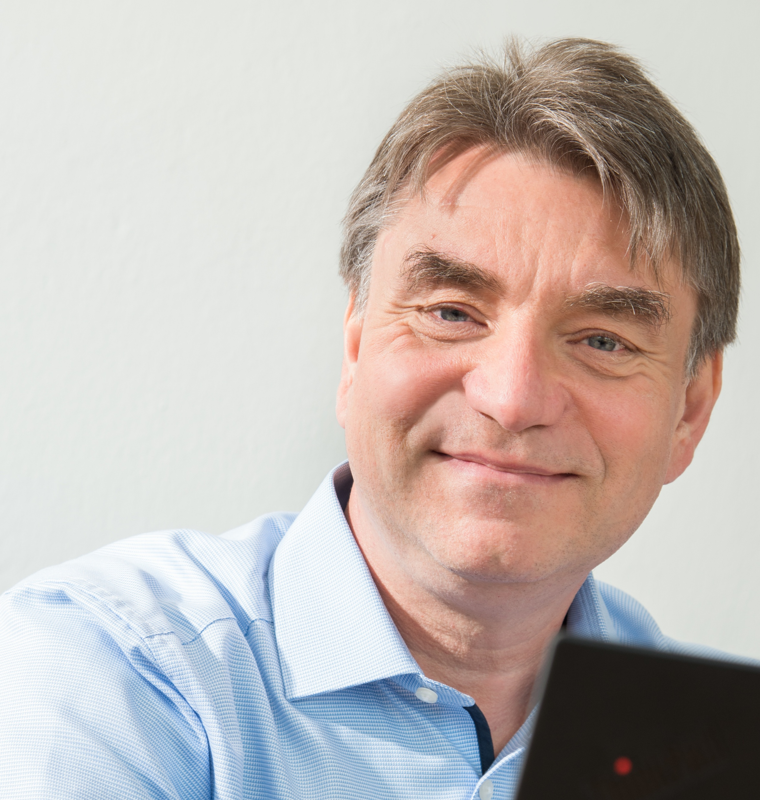
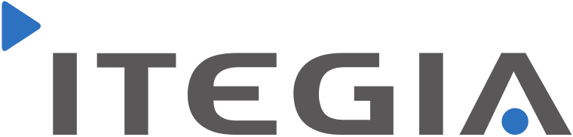
Ausgangslage
Geschäftskritische Systeme sind oft gewachsen. Die Diskussion über „weiter so“ versus „Ablösung“ läuft, aber belastbare Fakten fehlen. Das führt zu Stillstand, politischen Debatten und Entscheidungen „aus dem Bauch“ – häufig unter Zeitdruck.
Typische Fragen
Ist das Bestandssystem tragfähig für die Zukunft?
(Strategisch unersetzlich oder Kostengrab? Unterstützt es die strategischen Geschäftsziele? Ist es zu Zeiten der künstlichen Intelligenz noch zeitgemäß?)
Investieren wir gerade in die richtige Richtung – oder nur ins Weiterlaufen?
(Viel Aufwand, wenig Wirkung, „wir bauen um die Altlast herum“?)
Ist „Modernisieren“ realistisch – oder ist das am Ende teurer als Ersetzen?
(Grundsätzliche „Make-or-Buy“-Frage, Ziel-Architektur, Schnittstellen, Daten, Sonderlogik)
Wenn wir ersetzen: Was sind die echten Stolpersteine?
(Datenmigration, Integrationen, Prozesse, Schulung, Cutover, Parallelbetrieb, versteckte Kosten, Abhängigkeiten)
Was ist der nächste sinnvolle Schritt – ohne sofort ein Großprojekt zu starten?
(erst Fakten, dann Entscheidung, dann planbarer Start)
Software-Zukunfts-Quick-Check
Bestandssysteme: weiter investieren,
modernisieren oder ersetzen?
Peter Schrey
Diplom Informatiker
vom BISG e.V. zertifizierter Sachverständiger und Gutachter für die Informatikbereiche:
Software-Entwicklung und –Projekte
Bewertung von Software-Systemen
Digitalisierung inkl. künstlicher Intelligenz (KI)
Kontakt
Tel: 089 / 2080 3938-0
Email: kontakt@itegia.de
https://www.it-sachverstaendiger-softwareentwicklung.de
Mehr Klarheit in wenigen Tagen
ITEGIA GmbH * Leopoldstrasse 244 * 80807 München
Amtsgericht München, HRB 172691
Geschäftsführer Peter Schrey www.itegia.de
ITEGIA GmbH

Slide 2
Software-Zukunfts-Quick-Check
Bestandssysteme: weiter investieren, modernisieren oder ersetzen?
Der Quick-Check dient der schnellen Orientierung und Objektivierung.
Er stellt die Basis für eine detaillierte Analyse des Bestandssystems in Punkto Zukunftsfähigkeit und Handlungsoptionen.
Fragestellungen
Vorgehen
Ergebnisse / Lieferobjekte
Was sind die realen Risiken (Betrieb, Stabilität, Abhängigkeiten, Know-how)?
Wo liegen die größten Kostentreiber (Run-Kosten, Change-Kosten, Folgekosten)?
Welche drei Wege sind grundsätzlich realistisch: Invest / Modernize / Replace?
Was müssen wir jetzt wissen, um innerhalb von 5–10 Tagen sauber entscheiden zu können?
Kickoff (60–90 Min): Ziel, Kontext, Entscheidungsdruck, verfügbare Artefakte
Sichtung & Analyse: max. 10 Artefakte (Kosten, Incidents, Roadmap, Architektur-Skizze, Vendor-Info)
2 Interviews (je 60–90 Min): CIO/Owner + Head of Engineering/Tech Lead
Ergebnisgespräch (60 Min): Ergebnisse, Lücken, Empfehlung, nächster Schritt
Decision Snapshot: Status, Top-Risiken, wesentliche TCO-Treiber, offene Entscheidungsfragen (One-Pager)
3-Optionen-Skizze: Modernize / Replace / Invest mit Pros/Cons und Abhängigkeiten (One-Pager)
Gap-Liste: Welche Informationen fehlen für eine saubere Entscheidung (Max. 10 Punkte)
Go/No-Go-Empfehlung:
Mögliche nächste Schritte und Handlungsoptionen
Scope:
1 System
1–2 Calls + Doku-Sichtung
Ergebnis als kompakte Entscheidungsunterlagen
Nicht enthalten:
Detail-Spezifikation, Ausschreibung, Umsetzung, Tool-Auswahlprozess im Vollumfang
Preis & Dauer:
Preis: 3.500–5.000 € (zzgl. USt)
Dauer: 1 Woche
Upgrade möglich zum umfassenden Software-Zukunfts-Check

